Slide 1




高校数学 I
数と式「指数法則」

Slide 2





今回の学習目標
指数法則について、学習する。

Slide 3
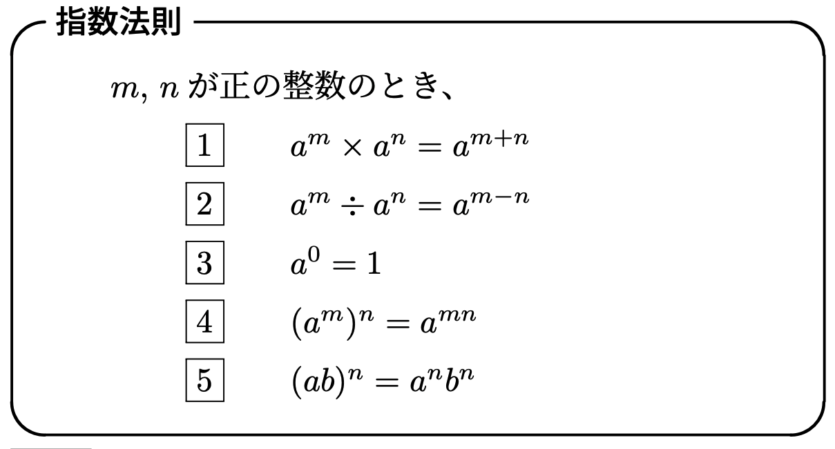

Slide 4

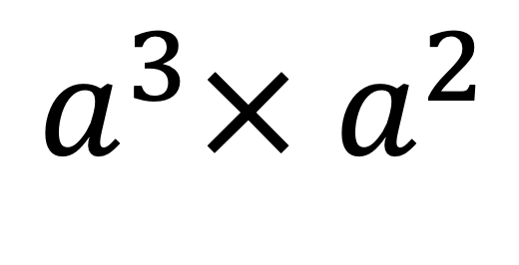
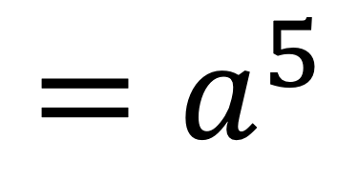

$$a^{3}× a^{2}$$
$$=(a×a×a)×(a×a)$$
$$=a^{5}$$

Slide 5


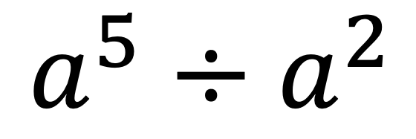
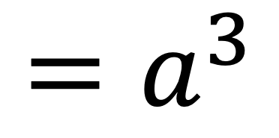
$$a^{5}÷a^{2}$$
$$=\frac{a×a×a×a×a}{a×a}$$
$${=a}^{3}$$

Slide 6






$$a^{5}÷a^{5}$$
$${=a}^{5−5}$$
$${=a}^{0}$$
$$=\frac{a×a×a×a×a}{a×a×a×a×a}$$
$$=1$$

Slide 7






Slide 8





Slide 10









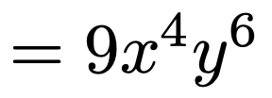

Slide 11







ビデオを止めて問題を解こう

Slide 12




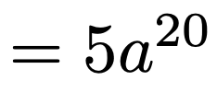



Slide 13







Slide 14





Slide 15




Slide 16

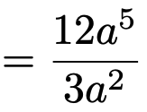

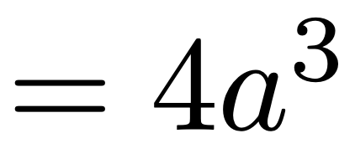
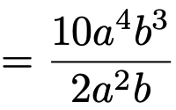




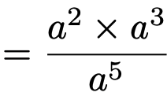



Slide 17





ビデオを止めて問題を解こう

Slide 18


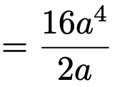
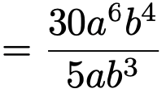



Slide 19

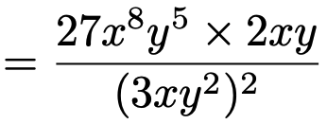
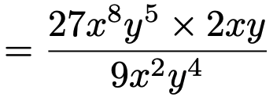


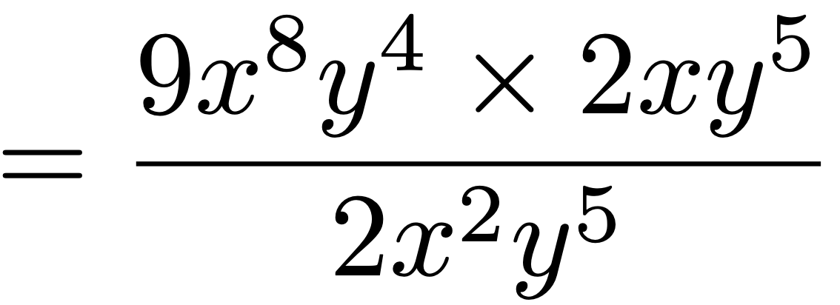
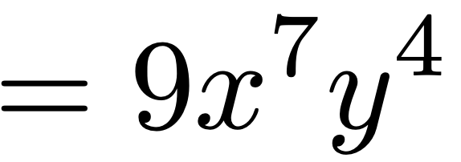

Slide 20


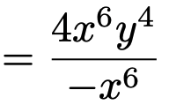



Slide 21
今回の学習目標
指数法則について、学習する。

Slide 22
高校数学 I
数と式「指数法則」

